Slide 1
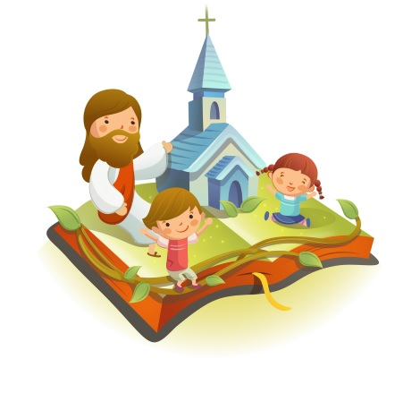
✠VUI HỌC KINH THÁNH✠
SÁM HỐI
TRỞ VỀ
CHÚA NHẬT II MÙA CHAY - A

Slide 2
Sáu ngày sau, Đức Giê-su đem các ông Phê-rô, Gia-cô-bê và Gio-an là em ông Gia-cô-bê đi theo mình. Người đưa các ông đi riêng ra một chỗ, tới một ngọn núi cao.
TIN MỪNG CHÚA GIÊSU THEO THÁNH MATTHÊU

Slide 3
Rồi Người biến đổi hình dạng trước mặt các ông. Dung nhan Người chói lọi như mặt trời, và y phục Người trở nên trắng tinh như ánh sáng

Slide 4
Và bỗng các ông thấy ông Mô-sê và ông Ê-li-a hiện ra đàm đạo với Người. Bấy giờ ông Phê-rô thưa với Đức Giê-su rằng:

Slide 5
"Lạy Ngài, chúng con ở đây, thật là hay! Nếu Ngài muốn, con xin dựng tại đây ba cái lều, một cho Ngài, một cho ông Mô-sê, và một cho ông Ê-li-a."

Slide 6
Ông còn đang nói, chợt có đám mây sáng ngời bao phủ các ông, và có tiếng từ đám mây phán rằng: "Đây là Con yêu dấu của Ta, Ta hài lòng về Người. Các ngươi hãy vâng nghe lời Người!"

Slide 7
Nghe vậy, các môn đệ kinh hoàng, ngã sấp mặt xuống đất. Bấy giờ Đức Giê-su lại gần, chạm vào các ông và bảo: "Chỗi dậy đi, đừng sợ!"

Slide 8
Đang khi thầy trò từ trên núi xuống, Đức Giê-su truyền cho các ông rằng: "Đừng nói cho ai hay thị kiến ấy, cho đến khi Con Người từ cõi chết. Đó là Lời Chúa

Slide 9
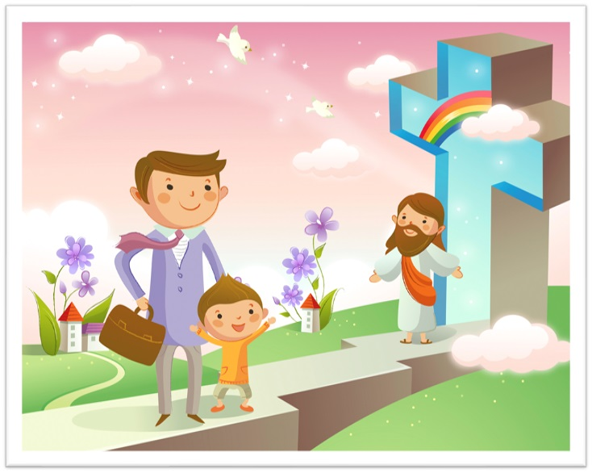
HÃY
TÌM
KIẾM
NƯỚC
CHÚA
TRƯỚC
MỌI
SỰ
NGƯỜI
SẼ
LO
CHO
TÌM Ô CHỮ

Slide 10
1
 |  | M | Ặ | T | T | R | Ờ | I
 | G | I | A | C | Ô | B | Ê
 |  | Đ | Á | M | M | Â | Y
 |  |  | N | Ú | I | C | A | O
 | V | Â | N | G | N | G | H | E
 |  | H | Ì | N | H | D | Ạ | N | G
HÀNG
DỌC
2
3
4
5
6
1. KHI CHÚA GIÊSU BIẾN HÌNH, DUNG NHAN NGƯỜI CHÓI LỌI NHƯ CÁI GÌ?
2. TÊN CỦA MỘT TRONG BA MÔN ĐỆ ĐƯỢC CHÚA GIÊSU ĐƯA LÊN NÚI?
3. ÔNG PHÊRÔ ĐANG NÓI, CHỢT CÓ CÁI GÌ SÁNG NGỜI BAO PHỦ CÁC ÔNG.
4. ĐỨC GIÊ-SU ĐEM BA TÔNG ĐỒ ĐI TỚI MỘT NGỌN GÌ?
5. “ĐÂY LÀ CON YÊU DẤU CỦA TA, TA HÀI LÒNG VỀ NGƯỜI. CÁC NGƯƠI HÃY LÀM GÌ LỜI NGƯỜI”
6. ĐỨC GIÊ SU DẪN 3 TÔNG ĐỒ LÊN NÚI RỒI NGƯỜI BIẾN ĐỔI CÁI GÌ TRƯỚC MẶT CÁC ÔNG?

Slide 12
 |  | M | Ặ | T | T | R | Ờ | I
 | G | I | A | C | Ô | B | Ê
 |  | Đ | Á | M | M | Â | Y
 |  |  | N | Ú | I | C | A | O
 | V | Â | N | G | N | G | H | E
 |  | H | Ì | N | H | D | Ạ | N | G

Slide 13
 |  | M | Ặ | T | T | R | Ờ | I
 | G | I | A | C | Ỏ | B | Ê
 |  | Đ | Á | M | M | Â | Y
 |  |  | N | Ú | Ì | C | A | O
 | V | Â | N | G | N | G | H | E
 |  | H | Ì | N | H | D | Ạ | N | G

Slide 14
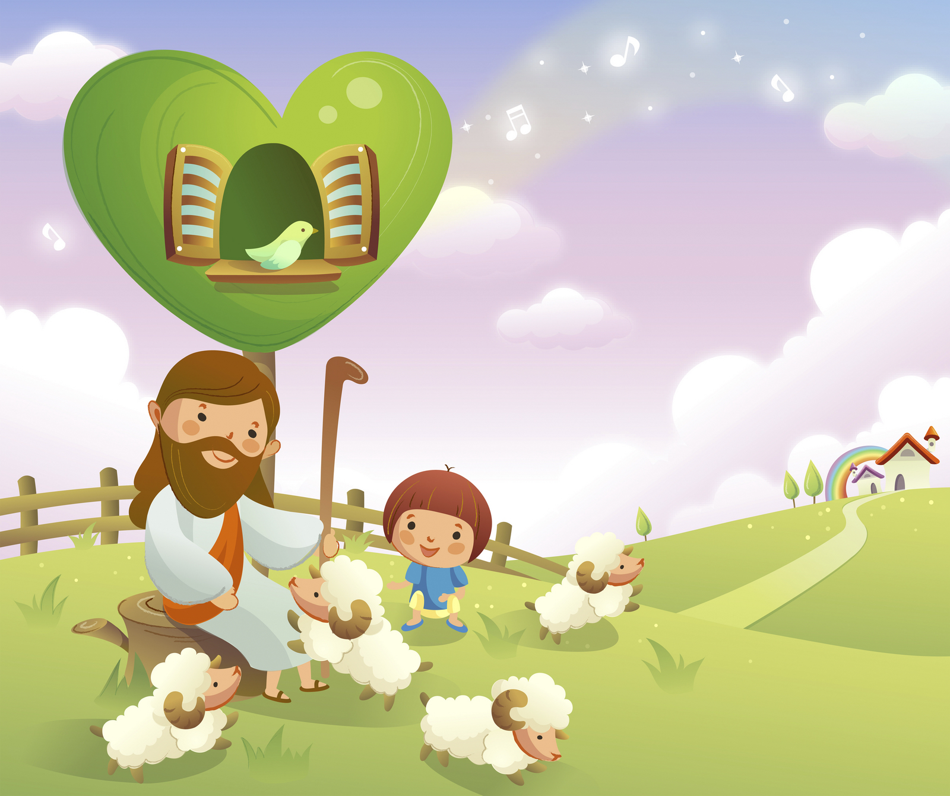
Học với Giê-su - Học cùng Giê-su
TRẮC NGHIỆM

Slide 15
1. ĐỨC GIÊSU ĐÃ ĐƯA NHỮNG AI THEO MÌNH?
A
Phêrô, Anrê và Gioan
B
Phêrô, Gioan và Philipphê
C
C
Phêrô, Giacôbê và Gioan
Phêrô, Giacôbê và Gioan
D
Phêrô, Anrê và Giacôbê
Đáp án

Slide 16
2. ĐỨC GIÊSU ĐƯA CÁC ÔNG PHÊRÔ, GIACÔBÊ VÀ GIOAN LÊN NÚI ĐỂ LÀM GÌ?
A
Mặc khải Nước Trời
B
Tỏ vinh quang của Ngài
B
Tỏ vinh quang của Ngài
C
Cầu nguyện
D
Tất cả các ý trên
Đáp án

Slide 17
3. KHI ĐỨC GIÊSU BIẾN HÌNH THÌ CÓ NHỮNG AI CÙNG ĐÀM ĐẠO VỚI NGÀI?
A
Môsê và Êlia
A
Môsê và Êlia
B
Môsê và Aharon
C
Êlisa và Môsê
D
Êlia và Êlisa
Đáp án

Slide 18
4. AI LÀ NHÀ LẬP PHÁP ĐÃ ĐÀM ĐẠO VỚI CHÚA GIÊSU?
A
Ông Phê-rô.
B
Vua Hêrôđê
C
Quan tổng chấn Philatô
D
Ông Mô-sê
D
Ông Mô-sê
Đáp án

Slide 19
5. “LẠY NGÀI, CHÚNG CON Ở ĐÂY THÌ THẬT LÀ HAY”. ĐÂY LÀ LỜI CỦA AI?
A
Môn đệ Gioan.
B
Môn đệ Phêrô.
B
Môn đệ Phêrô.
C
Môn đệ Tôma.
D
Môn đệ Giacôbê.
Đáp án

Slide 20
THIẾU NHI YÊU CHÚA
ĐỂ LÀ CON YÊU DẤU CỦA THIÊN CHÚA, THIẾU NHI CẦN LÀM GÌ?

